Slide 1
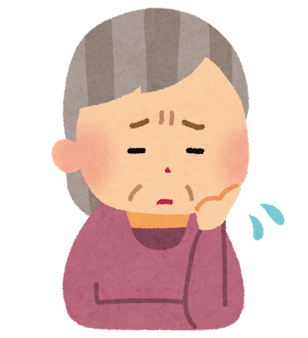
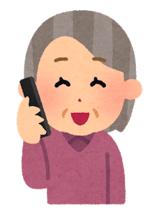
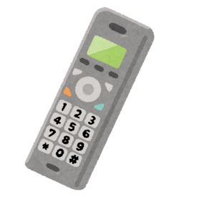
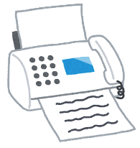
お薬が無くなるけど、病院に行くのが不安･･･
そんな不安を持たれている患者様へ
電話等で診察
お薬の配送等
①
患者
④
③
電話等で
服薬指導
②
かかりつけ
医療機関
FAX等で処方箋を送信
保険薬局
※2020年4月10日付 厚生労働省発出の「新型コロナウイルス感染症の拡大に際しての電話や情報通信機器を用いた新両党の時限的・特例的な取り扱いについて」
の通知に基づき発行された処方箋
① かかりつけ医療機関にお電話をしてください
・電話での診察ができるかどうかを確認してください
・電話での診察が可能でしたら、病院の指示に従って電話受診をしてください
② 医療機関から薬局へFAXなどを使用し処方箋を送信
・この際、処方箋原本を薬局へもっていく必要はございません
※特例的な取り扱いの処方箋のみとなります。
※この対応は、新型コロナウイルス感染症拡大防止の対応が終了するまでの、期間限定の措置となっております。
③ 薬局からお電話などにて、薬の説明を行います
・診察が終わりましたら薬局に電話などにて連絡をしてください。
・電話等にて必ず薬の説明を受けてください。
④ お薬の配送
・お薬の説明が終了しましたら、ご自宅宛てにお薬を配送いたします。ご在宅のまま受取りが可能です。
・お薬代の支払い方法、配送料は各薬局にて対応が異なりますので、各薬局の対応をご確認ください。
・服薬指導で使用する機器 ： 電話・情報通信機器等
・処方箋の受け取り方法 ： FAX・メール・アプリケーション等 （病院にお伝えください）
・お薬の配送方法 ： 郵便書留 他
・支払方法 ： 銀行振込 代引き
・服薬期間中の服薬状況の : 電話・情報通信機器等
把握に使用する機器
ユーカリ薬局 門田屋敷店
清水店
国富店
プラス薬局

